Slide 1
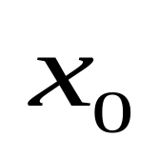
第二章 一元函数及其性质
§2.3 函数极限 (1)
2.3.1 函数在某点 处的极限
教学内容：
1）函数极限的定义、性质、运算

Slide 2
重点：函数极限的定义、性质、运算
难点：函数极限的定义、性质、运算
要求：熟练掌握函数极限

Slide 3

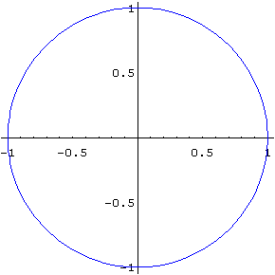
A、概念的引入
a、割圆术：
“割之弥细，
所失弥少，
割之又割，
以至于不可割，
则与圆周合体
而无所失矣”
——刘徽

Slide 4
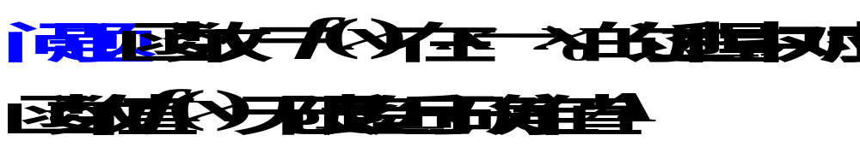








B、自变量趋向有限值时函数的极限

Slide 5
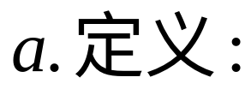

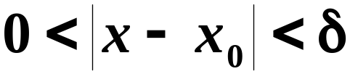


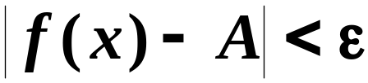



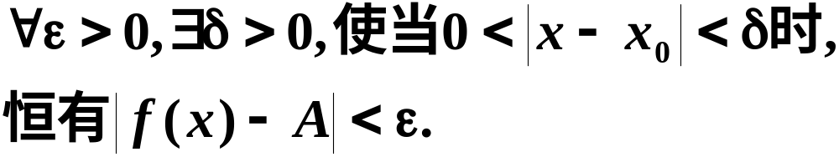
定义1 如果对于任意给定的正数 (不论它多么小),总存在正数 ,使得对于适合不等式 的一切 ,对应的函数值 都满足不等式,
那末常数 就叫函数 当 时的极限,记作

Slide 6


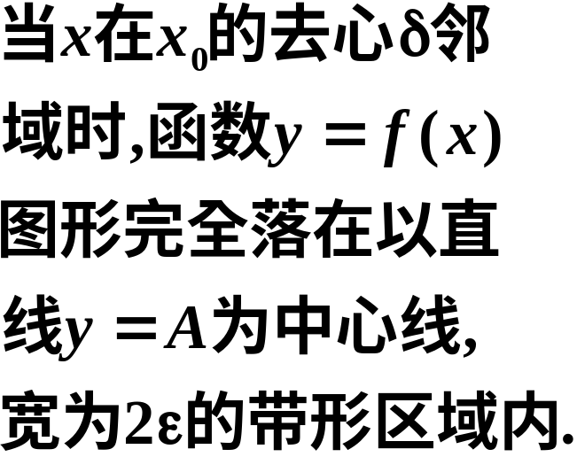









注意：
2.几何解释:

Slide 7



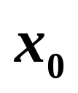
几点注释
1 定义中的 相当于数列极限中的 ，它与 有关，但不是唯一确定。
2 定义中只考虑在 空心邻域内有定义的情形，一般不考虑函数在 有无定义。
3 以上的定义可以用邻域的形式简单给出。

Slide 8
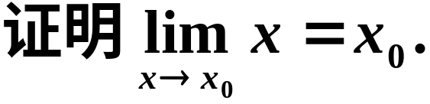






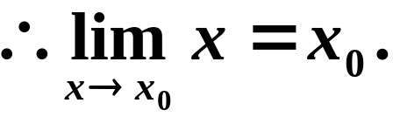
例1
证

Slide 9
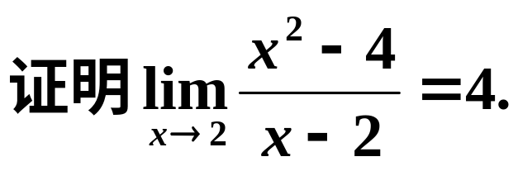
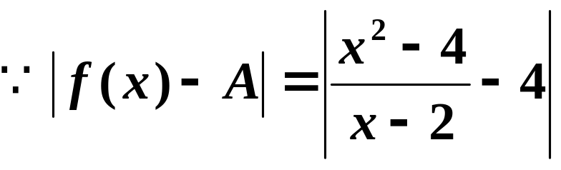
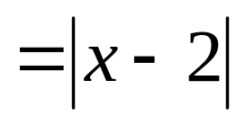


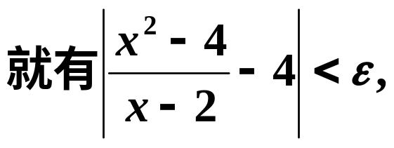

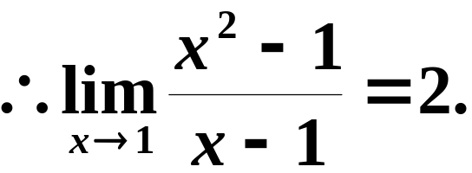
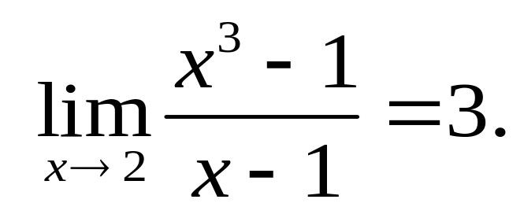
例2
证
函数在点x=2处没有定义.
思考证明

Slide 10
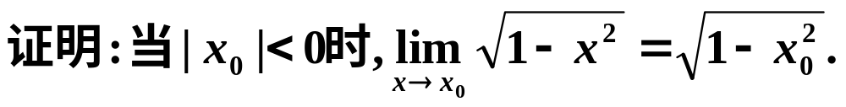
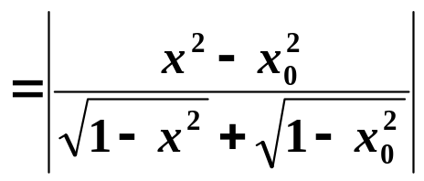
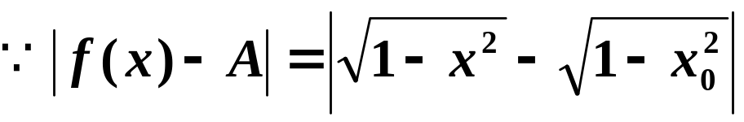
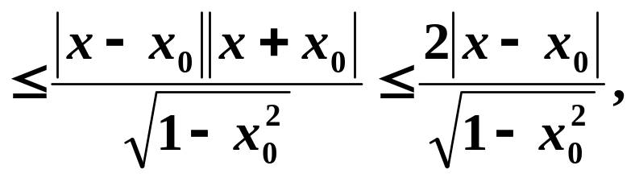
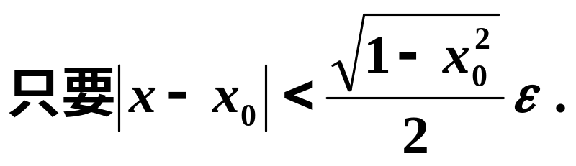
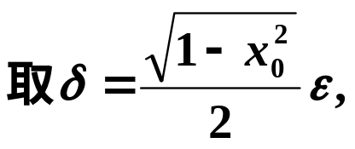
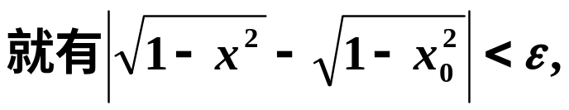
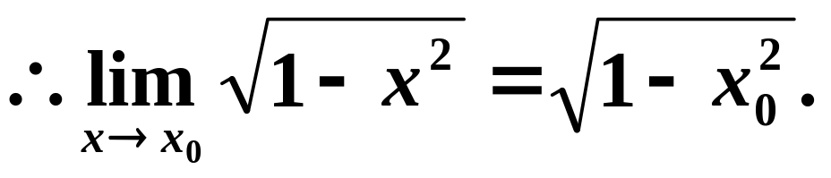
例3
证

Slide 11
C 作业
P76
1

